Slide 1
Défi IA :
Prédiction des précipitations
Noemi Maleville Collantes, Armand Chedozeau, Yasser Hader, Anthony Gofin, Zoe Philippon

Slide 2
Plan
Preprocessing des données
Feature engineering
Méthodes d’apprentissage
Modèles et résultats

Slide 3
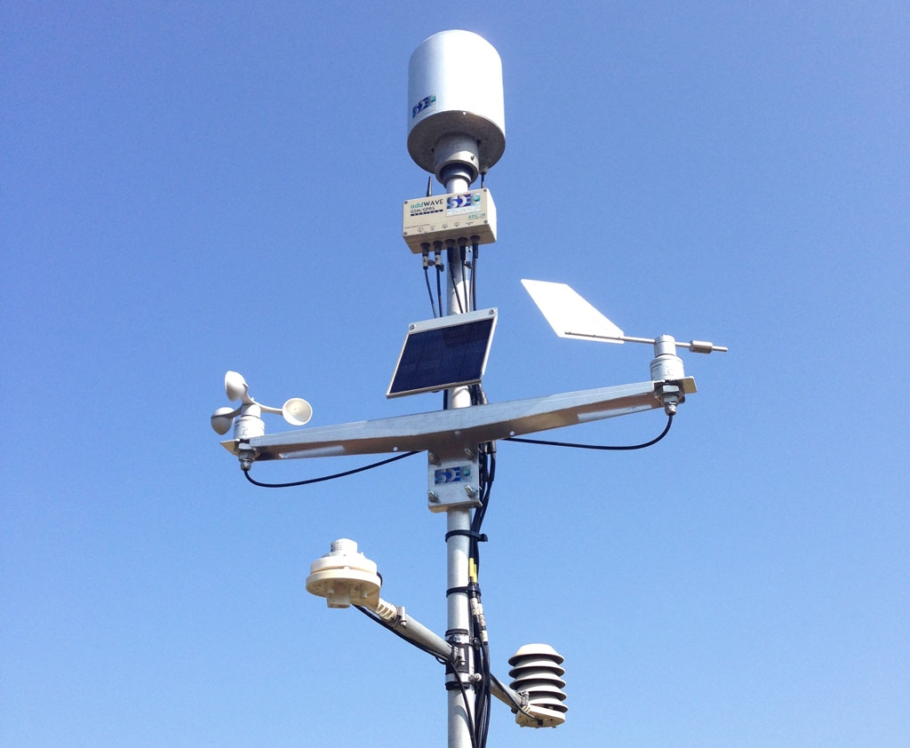
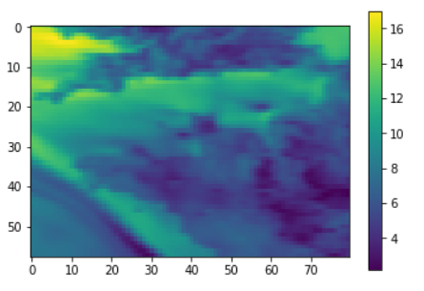
Données utilisées
X_station (jour J) :
Mesures des variables atmosphériques
X_forecast (J+1) :
Variables atmosphériques prédites par le modèle arpege_2D
Vitesse du vent zonal le 14/02/2017 à 00:00

Slide 4
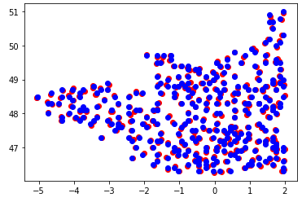
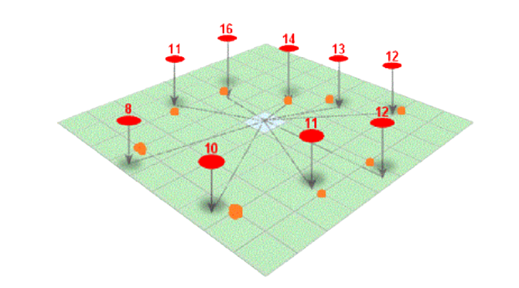
Collecte des données
X_station : Valeurs déjà données aux emplacements des stations
X_forecast : Valeur collectée au point de grille le plus proche de la station grâce à la table des coordonnées
Correspondance entre les stations (rouge) et le point de grille le plus proche (bleu)

Slide 5

Sélection des données
X_station :
Les couples (stations, date) où le nombre d’heures est < 24 ont été supprimés
Opération seulement réalisée sur X_train, ajout de NaNs pour les tuples (stations, date, heure) manquants dans X_test
X_forecast :
Pas de données sur 2 mois, suppression des données correspondantes dans X_station lors de la jointure

Slide 6

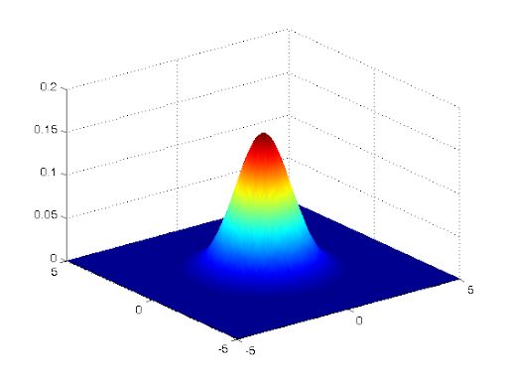
Remplissage des valeurs manquantes (X_station train et test)
Approche par KNN spatial (K = 10) :
On liste les K plus proches voisins de la station
On complète la valeur manquante par la moyenne pondérée des valeurs voisines (pondération par la distance, cf. figure)
On choisit L = ⅓° pour ne pas considérer les stations éloignées de plus de 3σ = 1° de lat/lon
Pondération :

Slide 7

Remplissage des valeurs manquantes (X_forecast)
Pas de données manquantes pour les données sélectionnées
X_test : Deux jours où il n’y a pas de données X_forecast sont demandés pour la prédiction Kaggle !
Remplissage par la moyenne des colonnes pour ces deux jours
KNN spatial impossible : aucune station n’a de données pour ces dates
KNN temporel impossible : jours ré-indexés aléatoirement, pas d’information sur la veille ou le lendemain
Amélioration possible : remplir par la moyenne du mois

Slide 8



Feature engineering
Variables horaires
Rajouter le cosinus et le sinus du mois.
50 premières composantes principales de l’ACP
Moyennes/Somme journalières des variables.
Notes:
prendre les 24 heures
pas d’effet cyclique, faire une transformation périodique pour pouvoir capter que janvier proche de décembre. pour capter les différentes saison. avec la proximité du mois. On aurait pu passer en var qualitative par one hot encoding -> rajouter des colonnes et on perd la proximite du mois

Slide 9
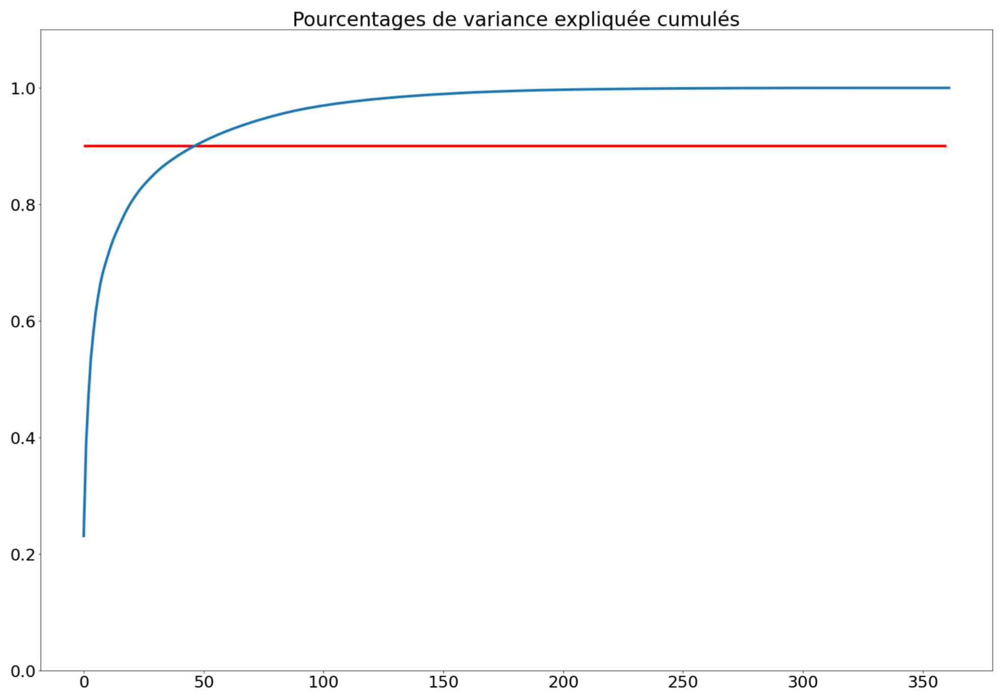
Analyse en composantes principales
Nombre de variables initial : 362
réduction de dimension à 50 composantes (90% de variance expliquée)

Slide 10
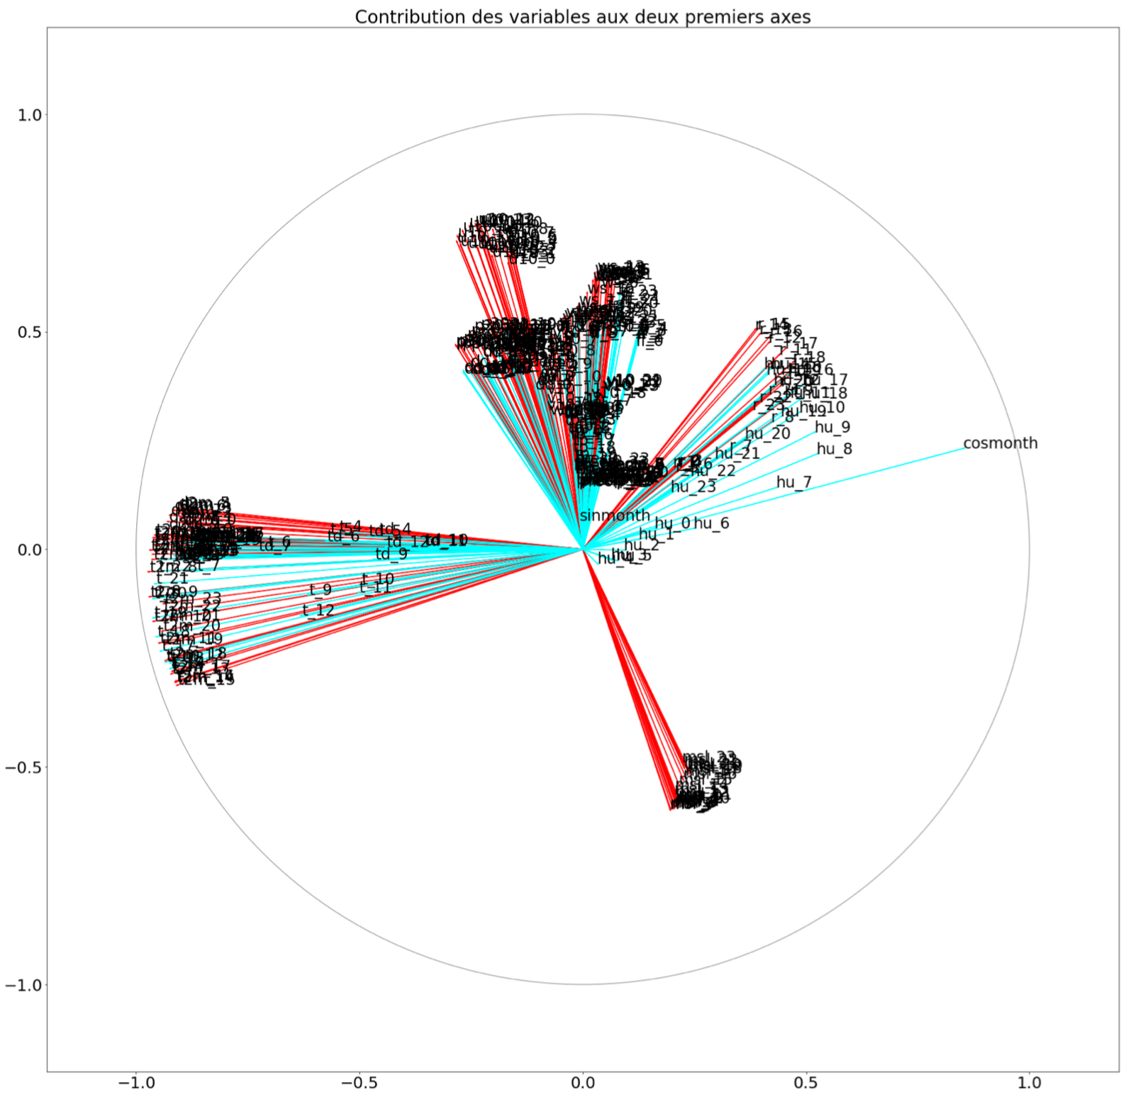
Analyse en composantes principales
Composante 1
t, td, t2m, d2m, cosmonth
Composante 2
u10, p3031, dd, ws, v10, ff, msl

Slide 11
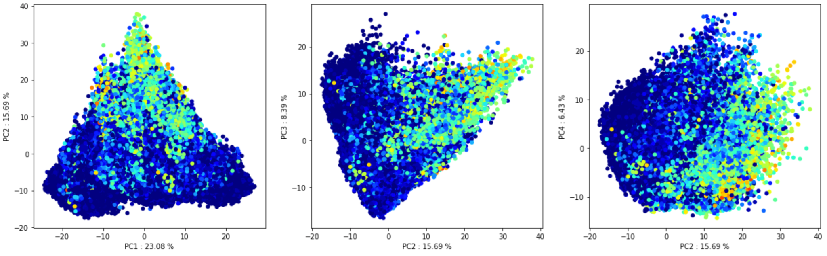
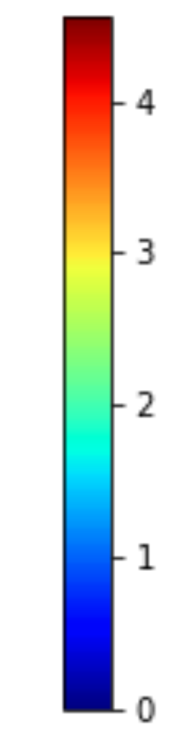
Analyse en composantes principales
La composante 2 semble porter l’effet “Ground Truth”

Slide 12
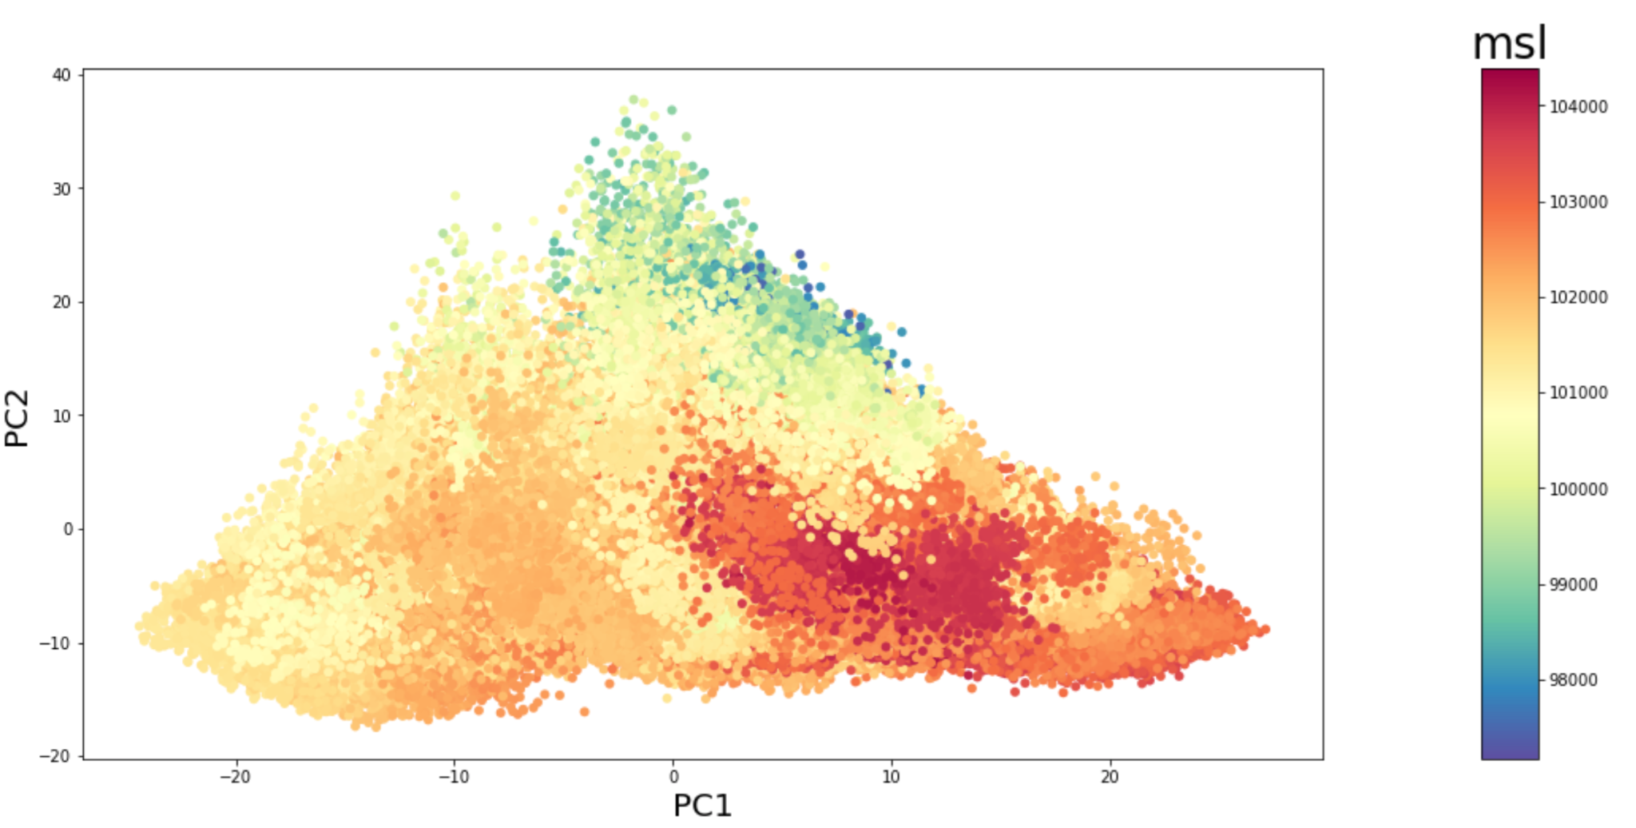
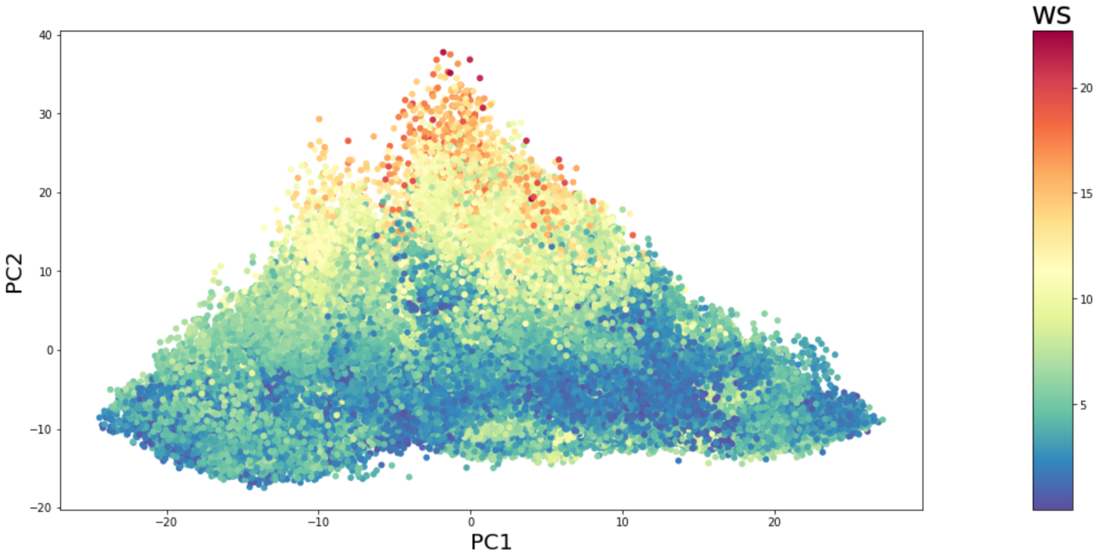
Analyse en composantes principales
Interprétation de la composante 2
msl (mean sea level pressure) : plus faible quand il pleut (dépression)
u10, v10 , ws (windspeed) : augmentent quand il pleut

Slide 13


Méthodes d’apprentissage
Cross validation 5 Fold Split train/test
3 loss utilisées :
Means squared error/root mean square error
MAPE : ajouter +1 aux Y_train
Notes:
Yasser : Pas de fold, pas de tuning pour des raisons de gains de temps sur les tests.
Plutot que ajouter +1 aux submits comme c’est dit dans les règles, aux l’ajoute à Y_train pour pouvoir utiliser MAPE comme LOSS

Slide 14


Modèles et résultats
3 algorithmes testés :
Gradient Boosting
Random Forest
MultiLayer Perceptron
LightGBM | RF | MLP
26.57299 | 73.50365 | 28.92249
Features utilisées : Données journalières moyennes

Slide 15



Modèles et résultats
Modification finale :
Prédictions <1.00 => 1.00
Score final retenu : 26.57299
Notes:
vu qu’on a ajouté un aux prédictions finales pour éviter de diviser MAPE par 0
1 = zéro précipitations donc inférieur à 1 => précipitations négatives et supérieur à 1 = précipitations
Entraînement du modèle sur données 2016-2017 donc en 2018, hypothèse année bcp plus chaude => hausse de température => moins de précipitations en général donc par rapport à la moyenne des années précédentes, score négatif
température moyenne de 2017 : 13.4 et celle de 2018 : 13.9
Par soucis de simplicité, on a donc remplacé les valeurs inférieures à 1 par 1
Pour Kaggle, on a arrondi les prédictions au décimal près

Slide 16
Merci de votre attention !

